Slide 1
Народні художні промисли

Slide 2
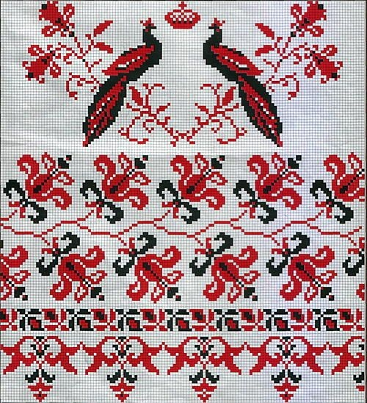
Вишивка
Створення на шкірі та тканині узорів за допомогою ниток та голки. В Україні налічується приблизно 100 видів технічних прийомів вишивання.На Русі існувала перша вишивальна школа; вишивки мали багатий колорит, складні геометричні узори. Рослинний орнамент червоного, чорного кольорів й синього у поєднанні з тваринним орнаментом.
Заслужені майстри:
В. Сидоренко
А. Корзун
Л. Тородина
О. Великодна
О. Закорка
Г. Бигун
Центри розвитку:
Харків
Київщина
Полтава
Галичина
Буковина
Закарпаття
Чернігівщина

Slide 3
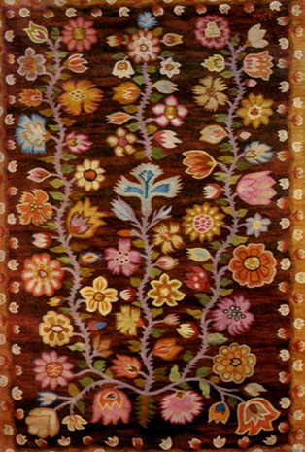
Килимарство
Виділяють килими з гладкою поверхнею і двобічним орнаментом, ворсові, комбіновані, гобелени "коци" (килими з високим густим ворсом). Килимарство походить з Київської Русі XVI - XVII ст. Килими мали рослинний, геометрично-рослинний та геометричний орнамент. В Україні давні гобелени мали назви дивани, опони, шпалери, коберці.
Центри розвитку:
Львівщина
Полтавщина
Київщина
Чернігівщина
Буковина
Гуцульщина

Slide 4
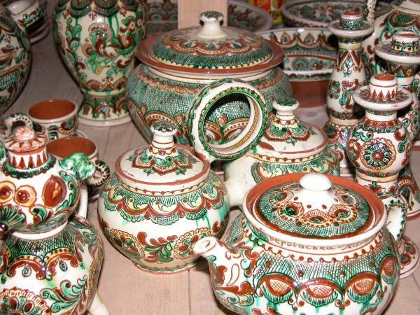
Кераміка
Українські гончари славилися своїми глечиками, дзбанками, горщиками, тарелями.
Кераміка відома з часів Трипільської культури. Центр виготовлення керамічних виробів - селище Опішня (Полтавщина).
Заслужені майстри:
Т. Демченко
І. Білик
В. Омеляненко
Г. Пошивайло
Центри розвитку:
Опішня - Полтавщина
Хуст – Закарпаття
Дибинці - Київщина

Slide 5
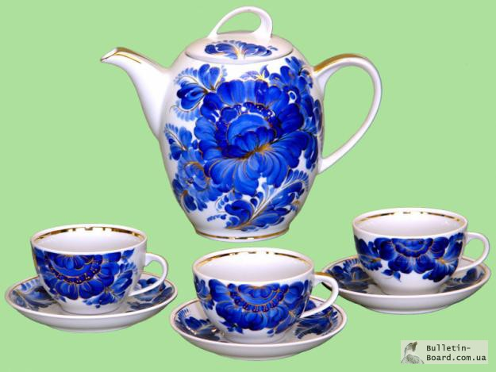
Фаянс і порцеляна
Чашки, чайники, свічники. Баранівський завод, щорічно випускає 40 тис. виробів (в Україні є сировина - каолін (біла глина). Перший фаянсовий завод засновано в 1798 р. під Києвом. 1887 завод поблизу Харкова. Перші парцелянові вироби були створені в Україні в 1790 році. 1802 р. - Баранівський завод (Житомирська обл.)
Перший посуд виготовляють майстри колективного підприємства «Стрельниківський завод порцеляни».
Центри розвитку:
Дніпропетровська обл.
Житомирська обл.
Донецька обл.
Харків

Slide 6
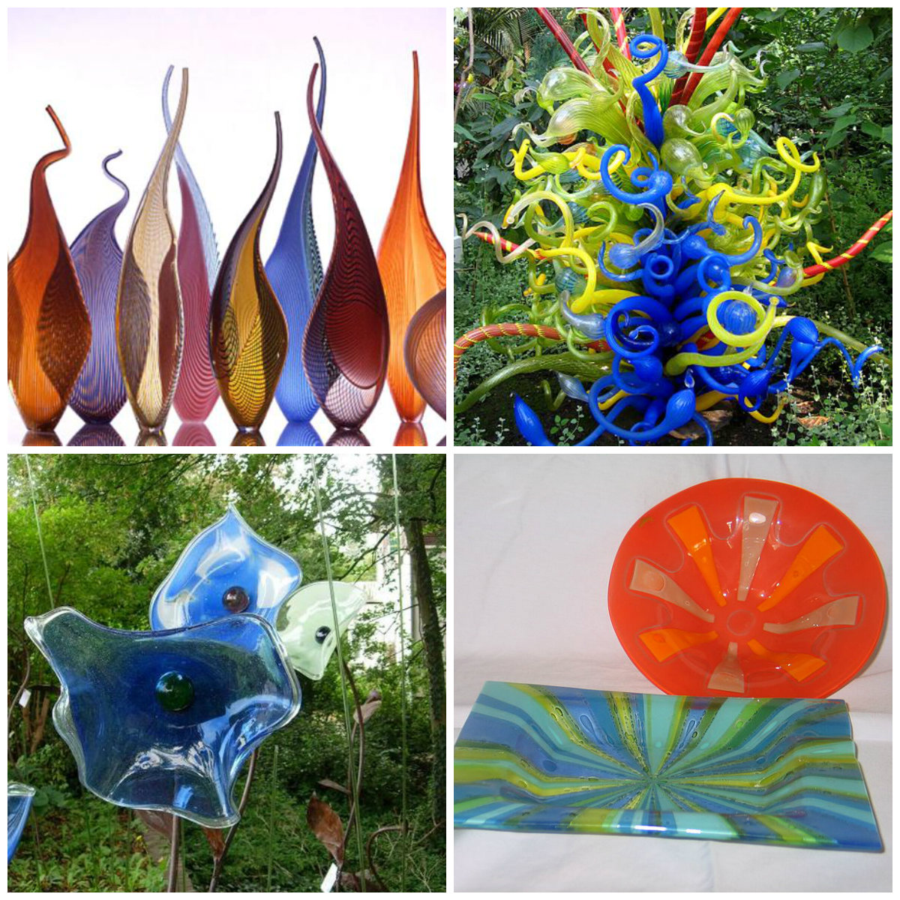
Художнє скло: кришталеве, сульфідне, тонове
За часи Київської Русі, основною продукцією були: браслети, намиста, персні.(В Україні є сировина - кварцевий пісок, вапно, крейда, деревина, запаси води). Скло - виробництво започатковане у III - IV ст. На Київській Русі у X ст. У XVIII ст. на Чернігівщині, існувало 120 скловарних заводів.
Центри розвитку:
Київський завод
Львівська фірма «Райдуга»
Артемівськ
Бережанськ
Керч
Романівка

Slide 7
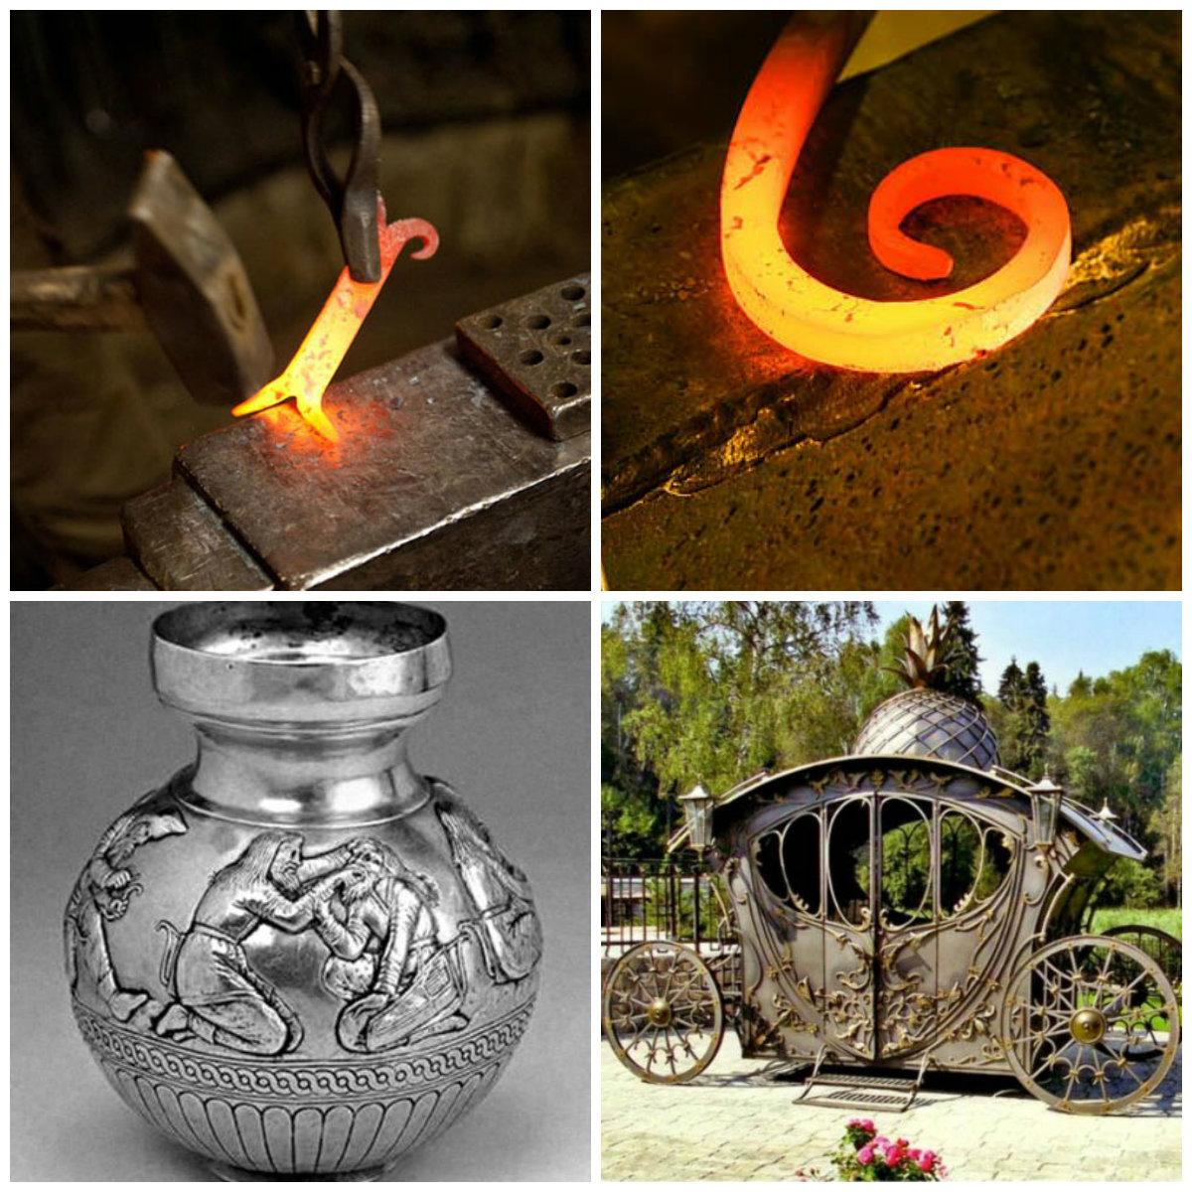
Художня обробка заліза
Обробка металів. Ковальська справа XV - XVI ст. ювелірні вироби (золотарство) XVII - XVIII ст. XIX - XX гуцульське металірство.
Нині осередками художнього ковальства є цехи при реставраційних майстернях. Умільці ковалі Києва та Львова:
В. Миловзоров – Київ
В. Качмар – Львів
О. Дідик – Чернівці

Slide 8
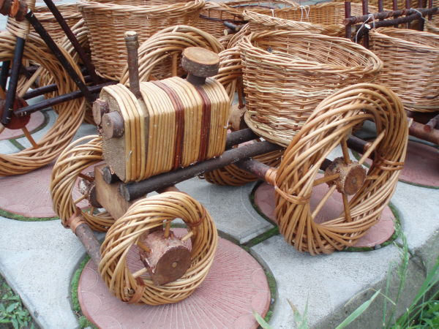
Плетенкарство
Лозоплетіння. Рогозоплетіння. В кустарних майстернях. У XVIII - XIX ст. існувало 30 підприємств художнього плетіння (домашній промисел), які існують і нині .
Центри розвитку:
Тернопільська обл.
Чернігів
Корсунь-Шевченківський
Городищі (Полтавська обл.)
Бромлі (Сумська обл.)
Ізмаїл
Кім'я (Одеська обл.)
Хуст
Тячів (Закарпаття).

Slide 9
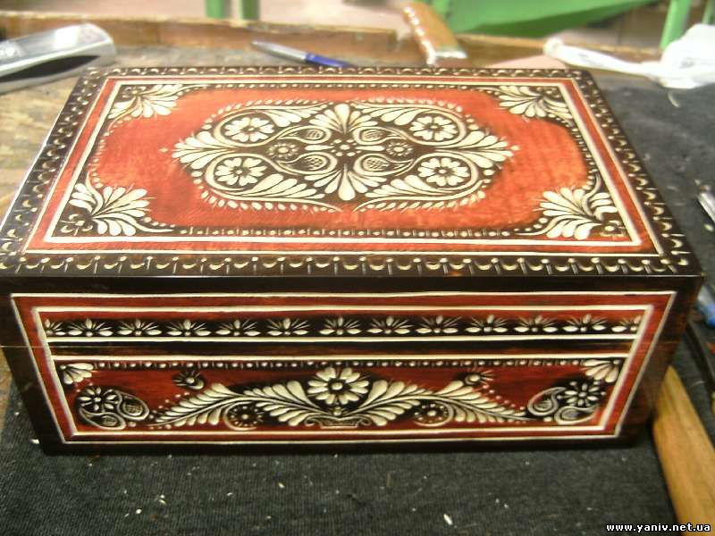
Художня обробка дерева
Вироби з дерева; техніка: видовбування, вирізування, виточування, різьблення (ажурна плоска різьба); орнаментальне оздоблення; вимальовування на ялині, сосні, клені. XII - XV ст.
XVII - XVIII ст.
Заслужені майстри:
І. Васильчиков
Г. Велько
Сім'я шкрібляків Корпанюків
М. Мегединюк
В. Девдюк
Центри розвитку:
c. Диканька
Хорол (Полтавщина) Гуцульщина
Чернігівщина
Івано – Франківщина
Львівська фабрика

Slide 10
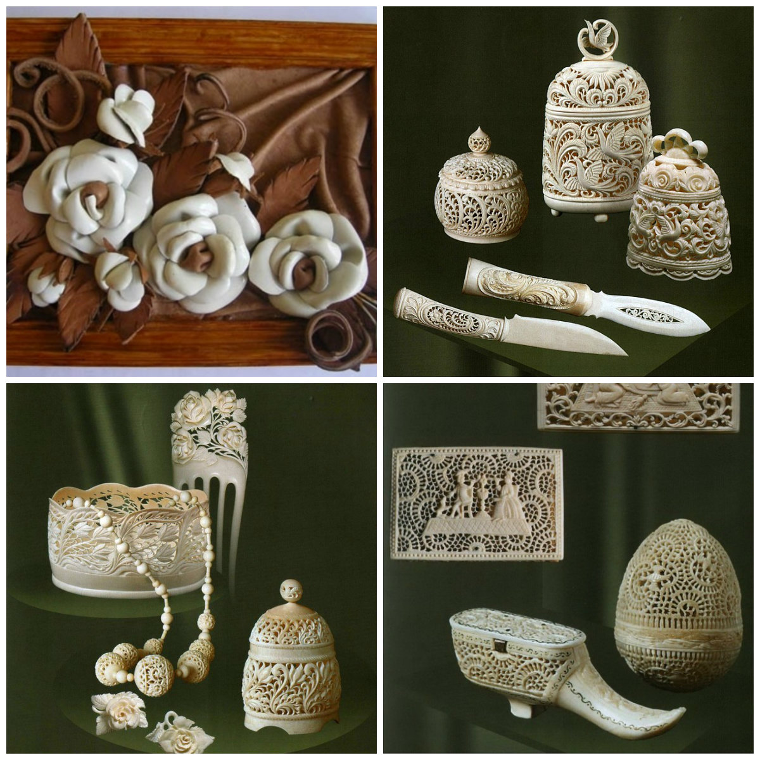
Художня обробка шкіри, кістки та рогу.
Фігурки птахів, тварин, сувенірні квіткові композиції, вітрильники, попільнички.
Техніка оздоблення шкіряних виробів - холодне і гаряче тиснення; ажурне вирізування, аплікація, плетення кольоровими ремінцями; карбування.II тисячоліття до н.е. В епоху неоліту було започатковане художнє різьблення на кістках та рогах. У давньоруській державі майстри виготовляли гребінці, ґудзики, фігури. XVII - XVIII ст. - козацькі порохівниці.
Заслужені майстри:
О. Бойко
О. Кваша
Н. Лисенко
В. Ковальчук
Центри розвитку:
Івано-Франківськ
Миколаїв
Тернопіль

Slide 11
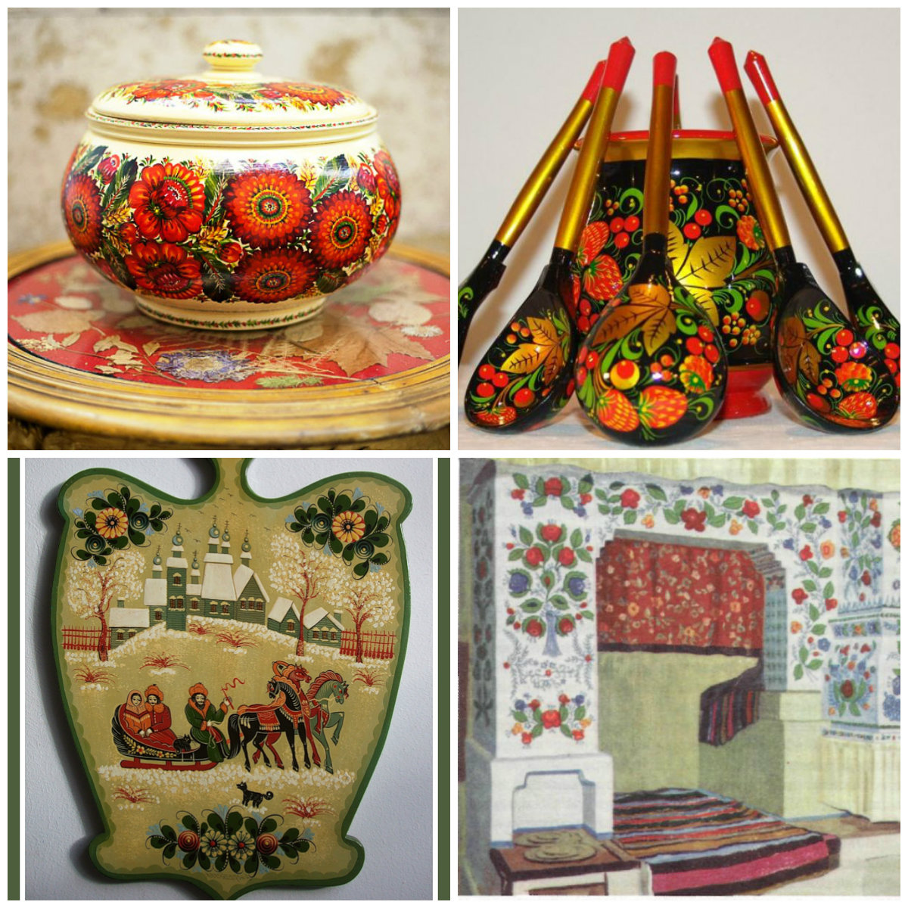
Декоративний розпис
Розпис хат. Внутрішнє оздоблення. Декоративний розпис. Матеріали для розпису: порцеляна, метал, дерево, пластмаса, кераміка.
Існує з давніх давен. Пік розвитку у 1936 році. Осередок декоративного розпису – село Петриківка, названа на честь кошового отамана Війська запорозького Петра Калнишевського.
Заслужені майстри:
Т. Пата, очолював школу декоративного малюнку. З неї вийшли такі уславлені майстри:
Г. Прудникова,
В. Кучеренко,
Є. Клюпа,
І. Завгородній,
О. Пікуш,
Н. Шулик,
Ф. Панко
Центри розвитку:
Придніпрів'я

Slide 12
Дякую за увагу

